Slide 1
BPM
Basic PracticeApp for Musicians

Slide 2
Informationsquellen
http://benediktbock.de/bpm/
https://github.com/Benedikt1992/BPM
http://193.196.7.46:8080/browse/BPM

Slide 3
Projektziel
Vision
Use Cases
Spezifikation

Slide 4
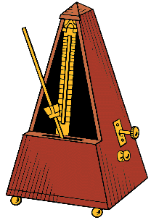
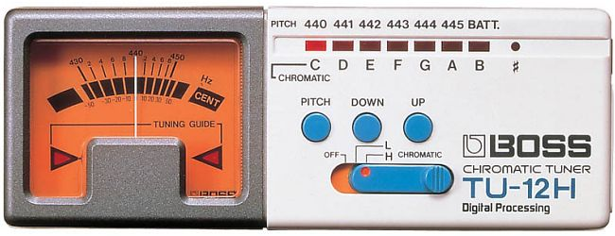
Vision
Metronom
Stimmgerät
Notes:
Besonderheiten des Metronom und Stimmgerät nennen.

Slide 5
Spezifikation
Umfeld
Anforderungen an die Software
Notes:
Umfeld:
- Die Applikation ist für den Einsatz auf Mobilgeräten vorgesehen, insbesondere Geäte mit dem Betriebssystem „Android“.
- Die App soll Musiker beim Üben unterstützen.
Anforderungen:
- Die Grundfunktionen der Applikation sollen für Privatanwender ohne nennenswerten technischen Kenntnissen nach kurzer Einarbeitungszeit nutzbar sein. Zur Nutzung weiterer Features sind musikalische Grundkenntnisse nötig.
- Da es sich bei einem Metronom um eine zeitkritische Anwendung handelt, dürfen die Verzögerungszeiten nicht größer als 12ms sein. Verzögerungen darunter werden nicht wahrgenommen.
- Die Oberfläche der Applikation soll möglichst klar Strukturiert sein um eine einfache Bedienung zu gewährleisten.

Slide 6
Use Cases
UC1 Customize a‘
UC2 Tune
UC3 Tune by Sound
UC4 Select bpm
UC5 Select Bar Type
Notes:
UC1: 430-450Hz
UC2:Anzeige des Zieltons (automatisch) und die Entfernenung des gespielten Tons in Cent
Evtl. Anzeige des Frequenzspektrums
UC3: Ausgabe eines gewählten Tons
UC4: Tempo des Metronoms einstellen
UC5: Taktart des Metronoms auswählen (1. Ton wird betont) 2/4-7/4

Slide 7
Wireframe
..\Dokumente\img\mockups\tree.jpg

Slide 8
Demo

Slide 9
Methoden
MS Projekt
RUP
SCRUM
Function Points

Slide 10
MS Project
Langfristige Planung
Kostenermittlung

Slide 11
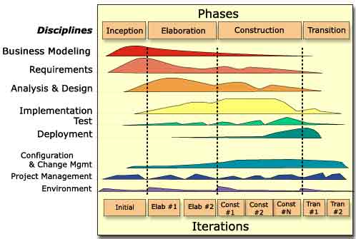
RUP
Notes:
Inception
Diese erste Konzeptionsphase dient dem Ausformulieren einer Vision, eines klaren Zieles sowie der Erstellung eines rudimentären Anwendungsfallmodelles, das die wesentliche Funktionalität beschreibt sowie einer tentative/provisorischen Architektur. Darüber hinaus werden die wesentlichsten Risiken identifiziert und die Ausarbeitungsphase geplant. Sie resultiert im Lifecycle Objective Milestone.
Elaboration
In dieser Phase werden der Architekturprototyp sowie eine detaillierte Beschreibung für etwa 80 Prozent der Anwendungsfälle[1] ausgearbeitet. Hier erfolgt die Planung der Konstruktionsphase. Ergebnis dieser Entwurfsphase ist der Lifecycle Architecture Milestone.
Construction
Nachdem die Architektur ausgearbeitet wurde, konzentriert sich diese Phase auf die Entwicklung und das Testen des Produktes. Hier entsteht die erste lauffähige Version der Software und schließt mit dem Initial Operational Capability Milestone ab.
Transition
Übergabephase und Auslieferung der Software an den Kunden. Der Prozess endet mit dem Product Release Milestone.
Iterative Softwareentwicklung, wodurch im Gegensatz zu linearen Vorgehensmodellen (wie etwa dem Wasserfallmodell) sich ändernde Anforderungen auch zu einem späteren Zeitpunkt noch berücksichtigt werden können.
Komponentenbasierte Architektur: Komponenten werden sowohl isoliert entwickelt als auch getestet und tragen so zur Wiederverwendbarkeit des Produkts und der Produktivitäts- und Qualitätssteigerung bei.

Slide 12
SCRUM
Kurzfristige Arbeitsplanung
Issues
Sprints

Slide 13
Function Points
Aufwandsabschätzung auf UC Ebene
Maßgebliche Parameter
Anzahl Ein- und Ausgaben
Dateizugriff

Slide 14
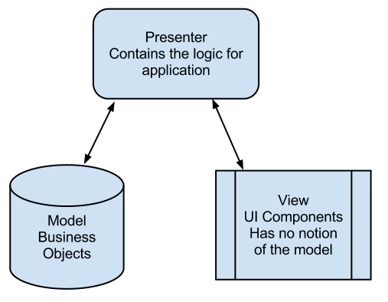
Architektur - MVP

Slide 15
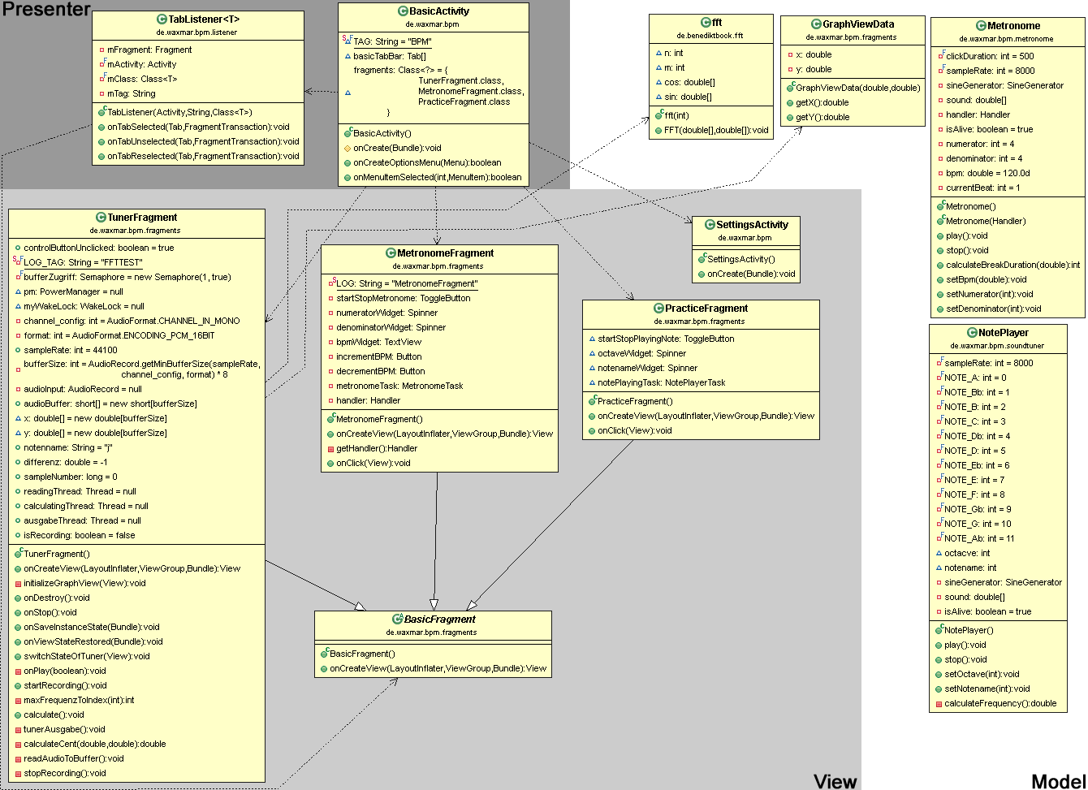
Architektur - Klassen

Slide 16
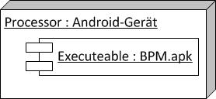
Architektur - Deploy

Slide 17
Version Control
Git Shell + GUI
BPM
BPM-Doku

Slide 18
IDE - Androidentwicklung
ADT – Android Development Tool
Android SDK - Software Development Kit

Slide 19
JIRA
Mylyn
JIRA Connector
Sprint-Planung -> Online

Slide 20
Testing
Calabash-Android
Android JUnit

Slide 21
Metrics
Objektive Bewertung der Verständlichkeit des Codes
Beispielhafte Kriterien:
LOC (per Method)
Zyklische Komplexität
Geschachtelte Blocktiefe

Slide 22
Pattern
Listener
Model View Presenter

